Slide 2
Curso Virtual de Vigilancia del riesgo ambiental a la exposición por mercurio y sus efectos en la salud
Grupo Factores de Riesgo Ambiental
Dirección de Vigilancia y Análisis del Riesgo en Salud Pública
Junio 2021 - Versión 1.0

Slide 3

Vigilancia del riesgo ambiental a la exposición por mercurio y sus efectos en salud
Fuente: https://www.shutterstock.com/
Junio 2021, versión 1.0

Slide 4
Unidad 3. Efectos del mercurio en la salud
Resultados de aprendizaje
Identificar el comportamiento, vías de exposición, tipos de intoxicación y medidas de prevención y manejo del mercurio en el ser humano.

Slide 5
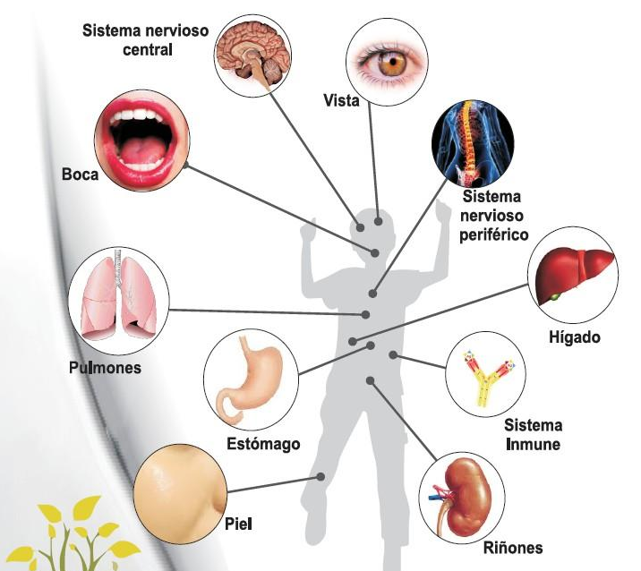
Efectos del mercurio en la salud
En el organismo, el Hg ingerido o inhalado pasa al torrente sanguíneo. Si se trata de compuestos orgánicos hasta el 90% de ellos son transportados en los glóbulos rojos, pero si se trata de Hg inorgánico, el 50% es transportado por la albúmina en la sangre.
Se estima que el contenido normal de Hg en el organismo, oscila entre 1 y 13 mg y su distribución en el organismo es: músculo 44 a 54 %, hígado 22 %, riñón 9 %, sangre 9 a 15 %, piel 8 %, cerebro 4 a 7% e intestino 3 %.
El Hg tiene gran afinidad por el encéfalo, por lo que la mayor parte circulante va al cerebro, más que al hígado o al riñón. Los niveles más altos se han encontrado en ciertos grupos neuronales del cerebelo, médula espinal, pedúnculos y mesencéfalo, también se ha detectado en el epitelio de la tiroides y el páncreas.
Fuente: Colciencias – Universidad de Cartagena. https://www.movimientom4.org/wp-content/docs/folleto-mercurio.pdf

Slide 6
Vías de ingreso del mercurio al organismo
  En salud ocupacional esta vía es la más importante y, tanto el Hg elemental como el inorgánico y sus compuestos, pueden ingresar por inhalación y alcanzar la sangre con una eficiencia del 80 %.
Vía respiratoria o inhalatoria
  Luego de la ingestión, los compuestos inorgánicos de Hg (sales) se absorben entre 2 y 15 %, dependiendo de su solubilidad, mientras que, la absorción de los compuestos orgánicos por esta vía es del 95 %.
Vía digestiva
  Aunque se han descrito casos de intoxicación por aplicación tópica de compuestos que contienen Hg, no está demostrado que esta vía tenga un papel importante en la exposición. Es posible que en el caso de aplicación de pomadas, el tóxico penetre en el organismo por inhalación y no por la piel.
Vía cutánea o dérmica

Slide 7
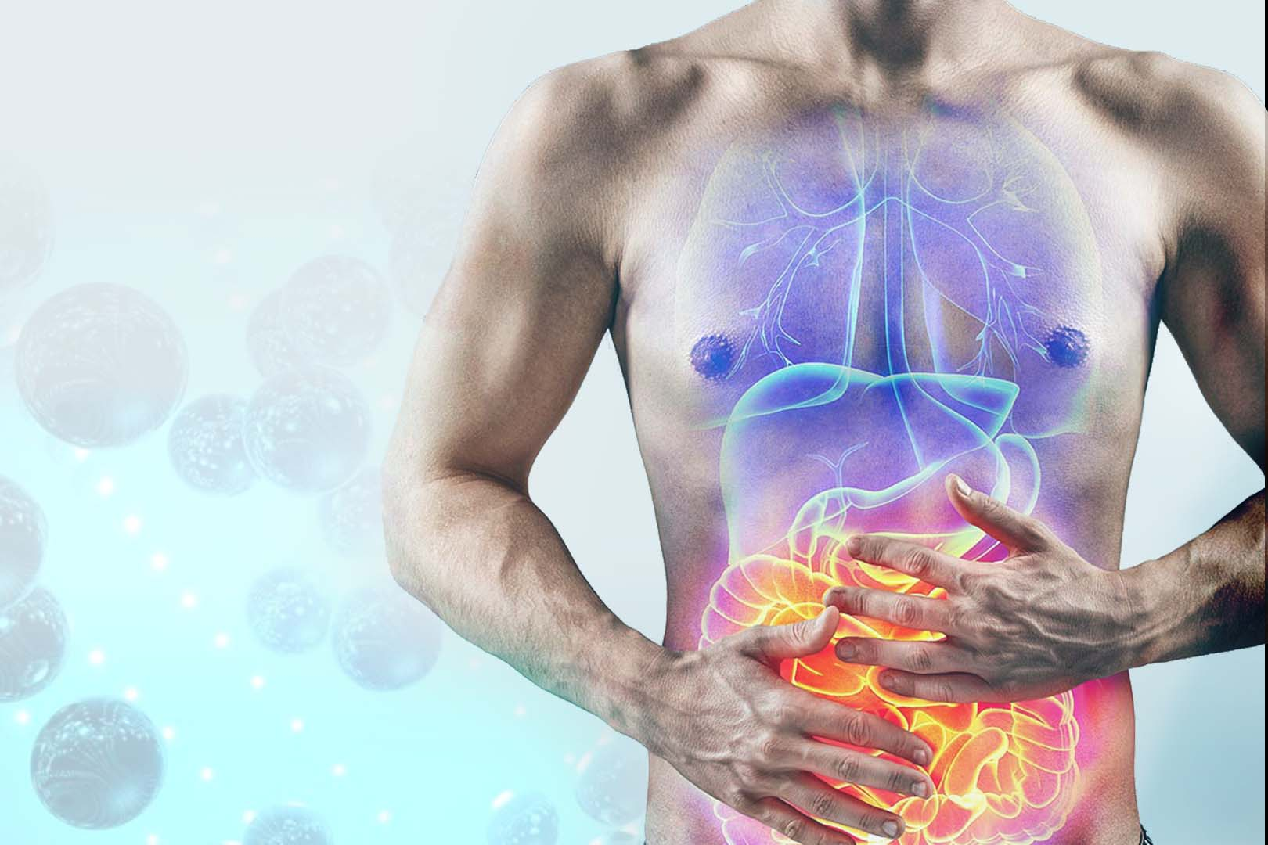
Eliminación del Mercurio
La orina y las heces son las vías preferentes de eliminación para los compuestos inorgánicos, mientras que hasta un 90 % del metilmercurio (MeHg), se excreta en las heces desde el hígado, vía bilis, mediante el ciclo entero hepático. Este proceso es el que determina su lenta eliminación dando lugar a un riesgo elevado de acumulación
Fuente: https: Fundación vivo sano. //www.vivosano.org/como-eliminar-toxicos-y-metales-pesados-del-organismo-a-traves-de-la-suplementacion-nutricional/

Slide 8
Toxicidad – Intoxicación por mercurio
Los efectos tóxicos se pueden presentar en cualquier sistema del organismo, especialmente en el sistema nervioso central.
Todas las personas están expuestas a cierto nivel de Hg. En la mayoría de los casos se trata de niveles bajos, debidos casi siempre a una exposición crónica por contacto prolongado, intermitente o continuo.
Factores que determinan los efectos en salud, como gravedad, por exposición al Hg son los siguientes:
1. Forma química del Hg.
2. Cantidad o dosis.
3. Vía de exposición o de ingreso al organismo.
4.Vulnerabilidad de la persona expuesta.
En otros casos, algunas personas se exponen a niveles elevados de Hg, por exposición aguda (concentrada en un breve lapso, a menudo menos de un día). Ejemplo: accidente industrial.

Slide 9
Tipos de exposición al mercurio
Las personas pueden estar expuestas al mercurio, dependiendo de sus hábitos y actividades, de manera que la exposición puede ser:
Exposición | Ejemplos
Alimentaria | Consumo de pescados o mariscos contaminados con MeHg.
Ocupacional | Minería del oro; personal de salud; industrias y plantas de extracción de recursos naturales; laboratorios, etc.
Accidental | Liberación de vapores de mercurio metálico por accidentes con artefactos o instrumentos que lo contienen.
Iatrógena | A partir de prácticas médicas u odontológicas.
Fuente: Proyecto BANHG, Cartilla de información sobre el mercurio

Slide 10
Determinación de los niveles permisibles de mercurio por laboratorio analítico toxicológico
Valores de referencia para Colombia en población expuesta ambiental y ocupacionalmente
La cuantificación de Hg se hace por Espectrofotometría de Absorción Atómica, en laboratorios especializados únicamente y se puede determinar a partir de muestras de sangre, orina y cabello.
Matriz | Exposición ocupacional | Unidad de Medida | Exposición Ambiental | Unidad de Medida
Orina | 25 | µg/l | 7 | µg/l
Sangre | 15 | µg/l | 5 | µg/l
Cabello | 5 | µg/g | 1 | µg/g
Fuente: Who World Health Organization, UNEP United Nations Environment Programme, IOMC Inter - Organization Programme for the Sound Management of Chemicals. Guidance for Identifying Populations at risk from mercury exposure, 2008

Slide 11
Medidas de soporte y emergencia
Las intoxicaciones por mercurio, incluye diferentes intervenciones, que van desde medidas generales hasta administración de medicamentos específicos.
No obstante, independientemente de la medida de control y soporte, lo importante es suspender la exposición de la persona
Inhalación de vapores de Hg metálico: retirar a la víctima del ambiente contaminado, dar suplemento de oxígeno húmedo y observar por varias semanas.
Ingestión de sales de Hg: anticiparse a una gastroenteritis severa y hacer reemplazo de líquidos endovenosos para controlar el shock. La falla renal es usualmente reversible pero en algunas oportunidades se requiere hemodiálisis durante una a dos semanas. La emesis o lavado gástrico están contraindicados.
Ingesta de Hg orgánico: manejo de síntomas.
Manejo
Las manifestaciones clínicas y fisiológicas dependen del tipo de Hg.
Para identificar la fuente mercurial que las generó es necesario realizar un método diagnóstico y una valoración por toxicología.
De acuerdo a ésta información se determina el tipo de manejo requerido para cada paciente en particular o en el caso de un brote.
El manejo consiste en medidas de soporte y medicamentos y antídotos específicos según el estado del Hg ingresado al organismo.
Primeros auxilios
Ruta médica

Slide 12





Elementos de protección personal en la condición ocupacional para el manejo del mercurio
Protección Respiratoria
Consta de una pieza facial que puede ser media máscara o máscara completa, y uno o varios filtros para gases y vapores. Estos filtros deben ser cambiados frecuentemente
Protección visual
Las gafas de seguridad química deben brindar protección frontal y lateral, y estar fabricadas de materiales que sean resistentes al ataque de vapores o sustancias corrosivas.
Vestuario de protección para la piel
Se recomiendan vestidos cómodos que aíslen al trabajador y que resistan el Hg líquido. Lo recomendado es el tipo overol de polipropileno que cubre todas las partes del cuerpo.
Pies
El calzado debe ser resistente, antideslizante o antiestático de materiales como caucho butil, neopreno, caucho nitrilo o PVC.
Guantes para las Manos
Las manos son las partes del cuerpo con mayor probabilidad de sufrir lesiones, por lo que se deben utilizar guantes apropiados para manejar sustancias químicas

Slide 13

Hábitos de higiene y seguridad
1. Quitarse la ropa de inmediato una vez finalizadas las labores.
2.La ropa contaminada debe mantenerse en recipientes cerrados.
3. Informar al personal de lavandería sobre los peligros del contaminante.
4. No comer, beber ni fumar en las áreas de trabajo.
5. Señalizar adecuadamente los productos químicos y las áreas donde se manipulen y almacenen.
6.Utilizar los elementos de protección personal.
7.Mantener despejadas las áreas de tránsito
Fuente:https://www.corredoryasociados.com/diferencias-entre-dotacion-y-elementos-de-proteccion-personal-epp/

Slide 14
¡Para recordar!
Las vías de exposición al Hg son dérmica, inhalatoria y digestiva. Además de los datos de concentración y tiempo, los factores biológicos a tener en cuenta en la exposición, son:
Edad.
Género.
Estado fisiológico.
Masa corporal.
Estado de nutrición.
Enfermedades preexistentes.
Las vías de eliminación del Hg del organismo humano son La orina y las heces
Los efectos tóxicos se pueden presentar en cualquier sistema del organismo, especialmente en el sistema nervioso central.
La intoxicación aguda
Es la que se da por la exposición a niveles elevados de mercurio en un breve lapso de tiempo (a menudo menos de un día).
La intoxicación crónica
Es la que se da por la exposición a niveles regulares y bajos de mercurio por periodos prolongados.

Slide 15

IMPORTANTE
Recuerde que para completar el curso debe desarrollar todas las actividades de cada módulo
Y tener una calificación mínima de 70 en la evaluación para aprobar.

